Slide 1
Продажа недвижимого имущества, расположенного в г. Казани

Slide 2
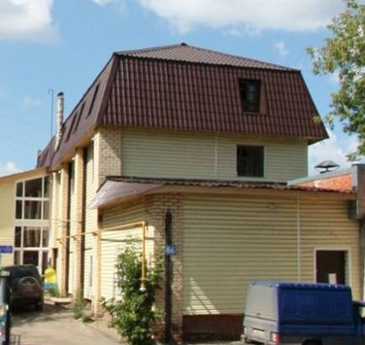
Описание объекта
• Нежилое помещение, общей площадью 88,6 кв. м,
с кадастровым номером 16:50:012103:931;
Год постройки: 2000 год;
• Помещение находится на мансардном этаже двухэтажного нежилого административного здания, офисного назначения;
• Право на объект: право собственности;
• В ЕГРП внесена запись о праве индивидуальной собственности на общее имущество здания (лестничная площадка, фойе второго и мансардного этажа, туалет);
• Инженерное обеспечение здания:
Водопровод - централизованный;
Канализация - централизованная;
Отопление - от АОГВ;
Газоснабжение - централизованное;
Электроснабжение - 220 В.;
Высота потолков: 2,17 м.;
Уровень отделки: стандартная офисная отделка в рабочем состоянии;
Планировка помещений: кабинетная (согласно поэтажному плану);
• В помещении есть кухня, обеденная зона, ресепшен;
• Имеется стихийная парковка в прямой видимости от входа.
• Кадастровый номер ЗУ 77:01:0002011:1076;
• Площадь ЗУ: 4 072 м2;
• Категория земель: земли населенных пунктов.
Право доли на ЗУ отсутствует

Slide 3
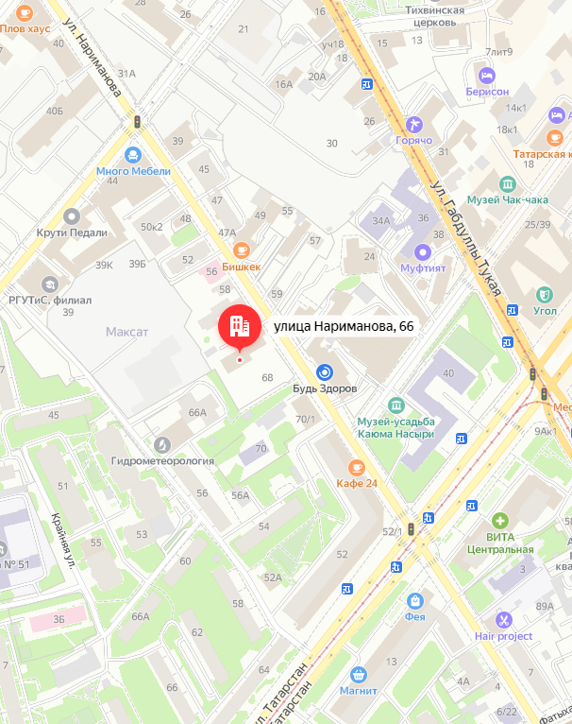
РАСПОЛОЖЕНИЕ
Объект расположен в Вахитовском районе г. Казань по
ул. Нариманова, д. 66.
Вахитовский район — самый небольшой по территории и численности населения район, занимает центральную часть города Казань и граничит почти со всеми другими районами. На территории Вахитовского района находится исторический центр города с важнейшими городскими достопримечательностями: Казанский кремль, главные и центральные площади Тысячелетия, Свободы, 1 Мая, Тукая и Султан-Галиева, главная улица Кремлёвская, пешеходные улицы Баумана и Петербургская (c Аллеей Славы), Казанский посад и Старо-Татарская слобода, старейший в Казани гражданский объект — дом Михляева, Петропавловский собор, железнодорожный, речной и автобусный вокзалы, центральные станции первой линии метро, почти все вузы, музеи и театры, наиболее значимые памятники и фонтаны, парки и прочие объекты культуры, социальной сферы, инфраструктуры общегородского значения, а также некоторое количество промышленных и прочих предприятий («Мелита», «Точмаш», «Электроприбор», «Спартак», «Адонис», хлебозаводы, технопарк «Идея», Технопарк в сфере высоких технологий «ИТ-парк»).
до метро Площадь Тукая
1, 44 m– 17 мин.п.
Район Вахитовский

Slide 4
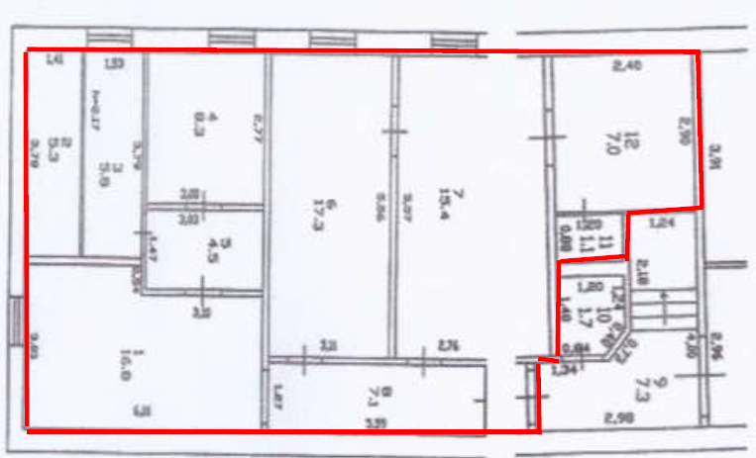
План объекта
(мансарда, номера на поэтажном плане 1-8, 11, 12)

Slide 5
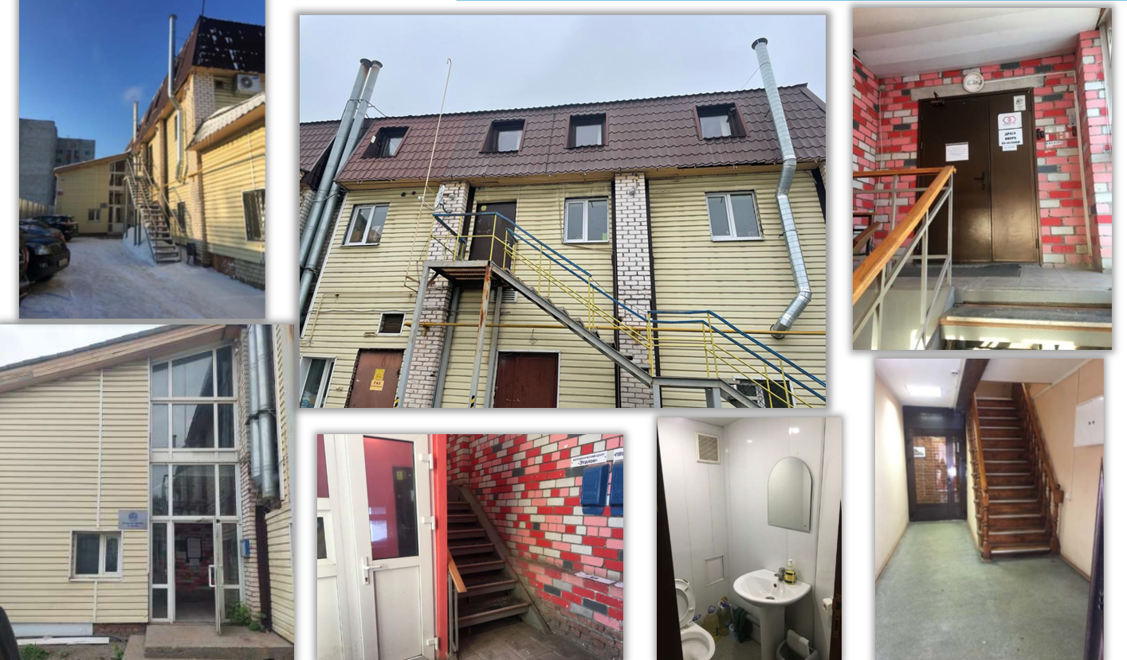
Фотографии объекта

Slide 6
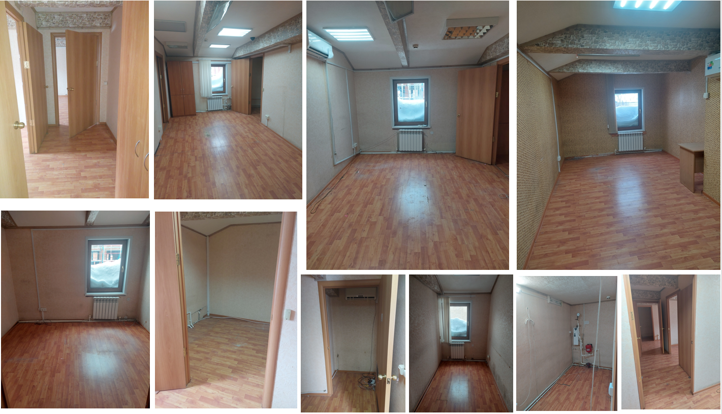
Фотографии внутренних
помещений объекта

Slide 7
АХО: основные мероприятия года
Информация о продаже
Способ реализации – продажа имущества посредством открытого публичного предложения в электронной форме, проводимое в электронной форме на электронной торговой площадке ЭТП ГПБ https://etp.gpb.ru/
Контакты |  | Организатор торгов | Организатор торгов | Начальная цена (без учета НДС) | Начальная цена (без учета НДС) | 5 291 666,67 (пять миллионов двести девяносто одна тысяча шестьсот шестьдесят шесть тысяч) рублей 67 копеек
Наименование организации | АО «ДРАГА» | ООО «Электронная торговая площадка ГПБ» | ООО «Электронная торговая площадка ГПБ» | Начальная цена (с учетом НДС) | Минимальная цена (без учета НДС) | 4 762 500 (четыре миллиона семьсот шестьдесят две тысячи пятьсот) рублей 00 копеек
Контакты | Лисовицкая Валентина Юрьевна, тел.: 8 (499) 550-88-18, доб.4953 адрес электронной почты: lisovitskaya@draga.ru; Ронжина Юлия Николаевна, тел.: 8 (843) 292-54-79, адрес электронной почты: ronjina@draga.ru ; Крецу Александра Александровна, тел.: 8 (499) 550-88-18 доб. 8567, адрес электронной почты: kretsu@draga.ru . | Юпенина Татьяна Юрьевна 8 (800) 100-66-22, 8 (495) 276-00-51, добавочный номер 218, адрес электронной почты: t.yupenina@etpgpb.ru | Юпенина Татьяна Юрьевна 8 (800) 100-66-22, 8 (495) 276-00-51, добавочный номер 218, адрес электронной почты: t.yupenina@etpgpb.ru | Шаг повышения цены | Шаг повышения цены | 1% от начальной цены
Прием заявок (по) |  |  |  |  |  | 15.05.2024 до 18:00 (время московское). ЭТП ГПБ https://etp.gpb.ru/
Сайт в сети интернет | https://draga.ru | http://etpgpb.ru, https://etp.gpb.ru |  | Дата торгов |  | 17.05.2024 в 11:00 (время московское).
Детально с правилами проведения торгов, требованиями к участникам, условиями и порядком заключения договора купли-продажи можно ознакомиться на сайтах собственника объекта и организатора торгов

